Slide 1
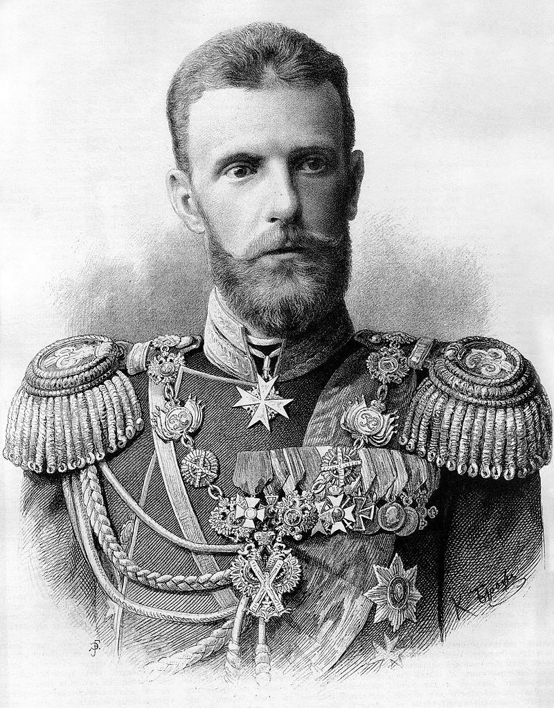
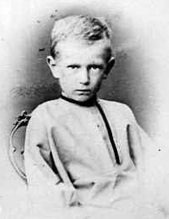
Сергей Александрович Романов родился 29 апреля (11 мая) 1857 года в Царском селе в Москве.
1863 год

Slide 2
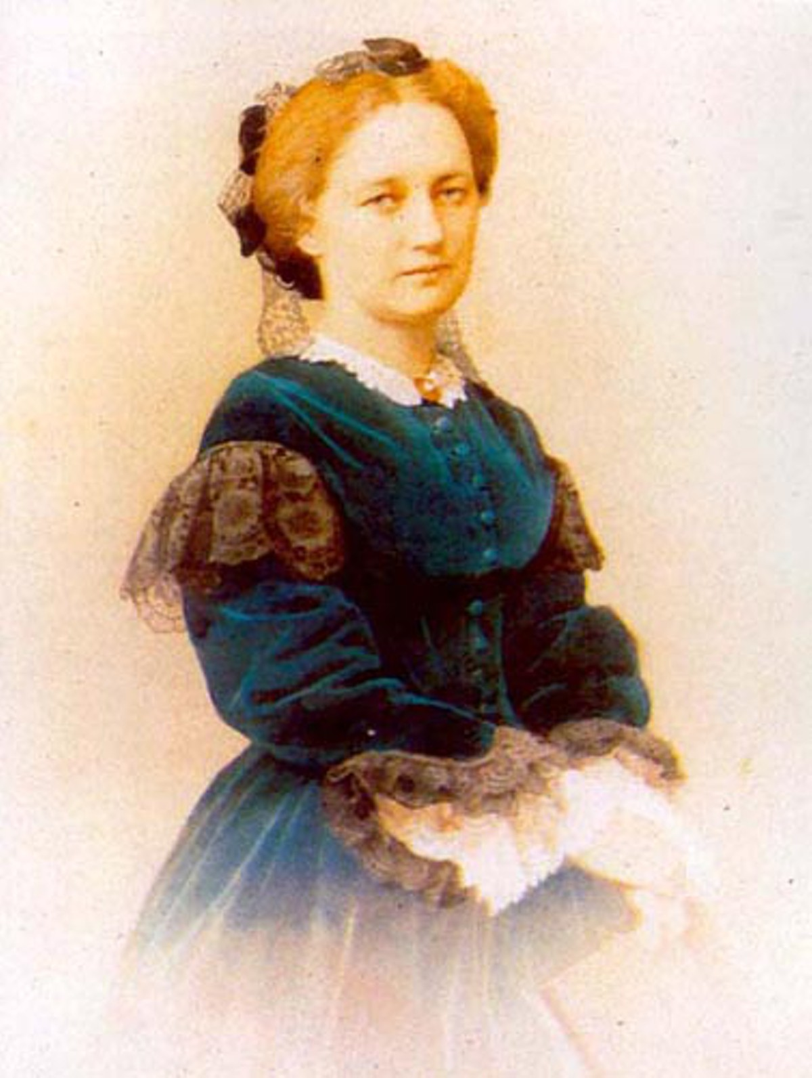
Анна Федоровна Тютчева – воспитатель Сергея Александровича Романова

Slide 3
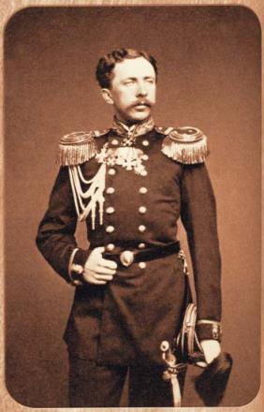
С семи лет, воспитателем Сергея Александровича назначили капитан-лейтенанта Дмитрия Сергеевича Арсеньева

Slide 4
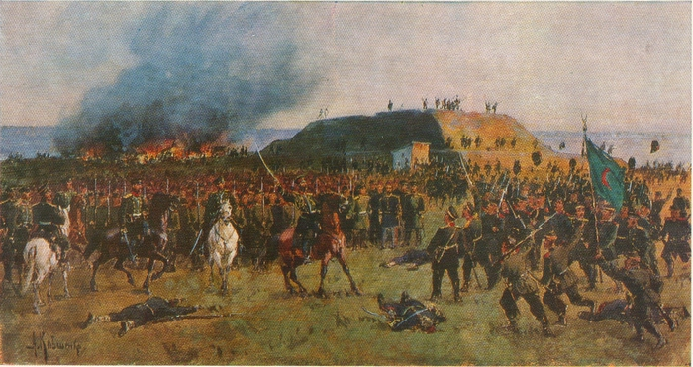
Исчерпав дипломатические ресурсы урегулирования Балканского конфликта, 12 апреля 1877 года объявила войну Турции. Это событие придало особую значительность торжественному акту принятия Великим Князем государственной и военной присяги на верное служение Царю и Отечеству

Slide 5
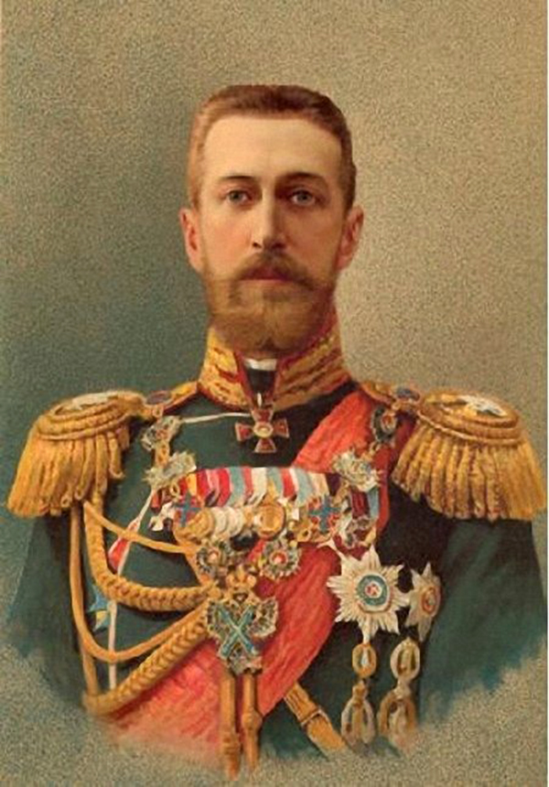
Обращаясь в письме к Великому Князю Сергею Александровичу, его ближайший друг Великий Князь Константин Константинович писал ему: «Да, я почти уверен в том, что, когда ты сделаешься совершеннолетним, ты поедешь в действующую армию. Я тебя знаю…». Так его взросление началось с одного из самых серьезных жизненных испытаний – войной

Slide 6
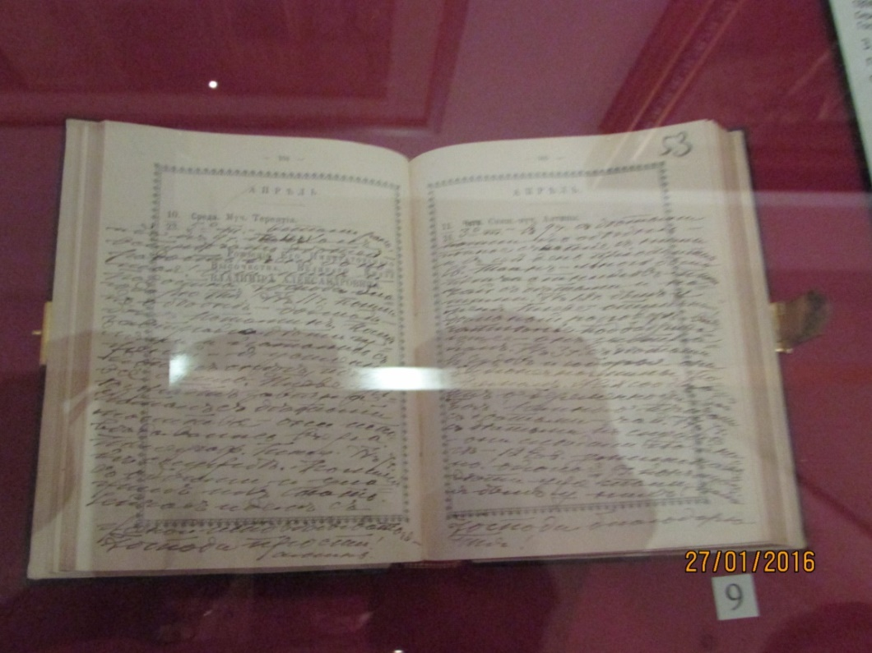
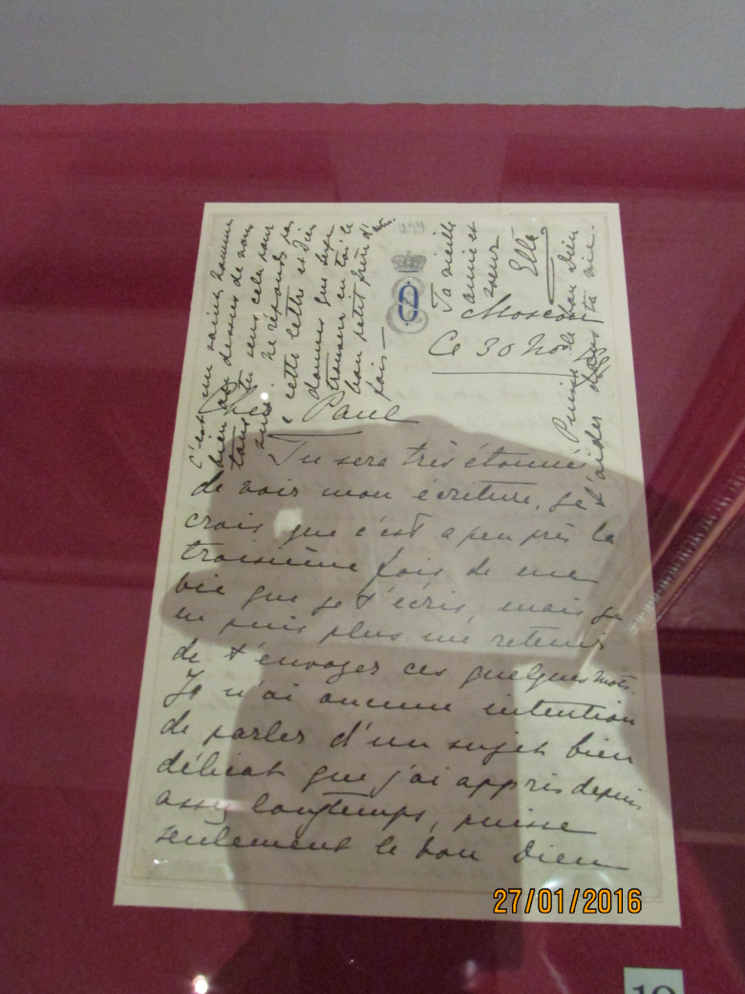
Один из дневников, в котором Сергей Александрович описывает дни своей жизни

Slide 7
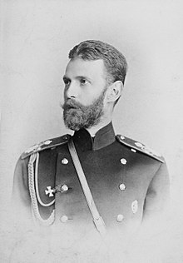
Папа мне собственноручно сегодня надел крест Святого Георгия 4 степени. Я бросился обнимать Папа, у него на глазах и в голосе были слезы

Slide 8
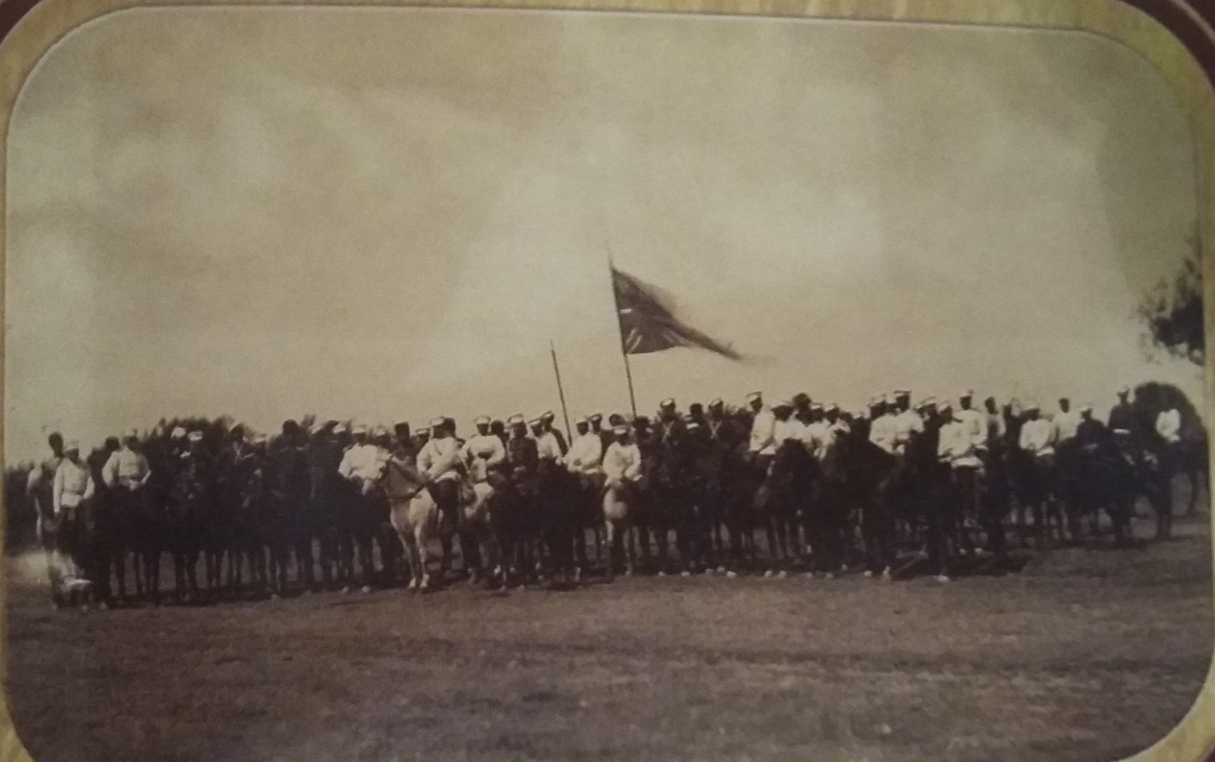
Я должен проститься с дорогим рущукским отрядом

Slide 9
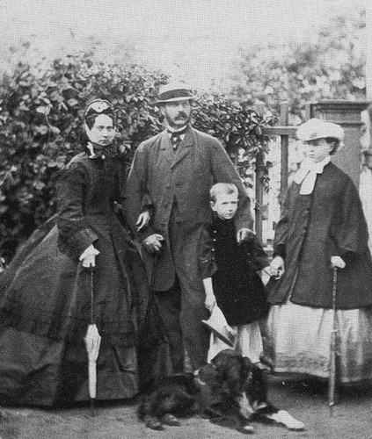
Сергей Александрович с родителями - Александром II и Марией Александровной

Slide 10
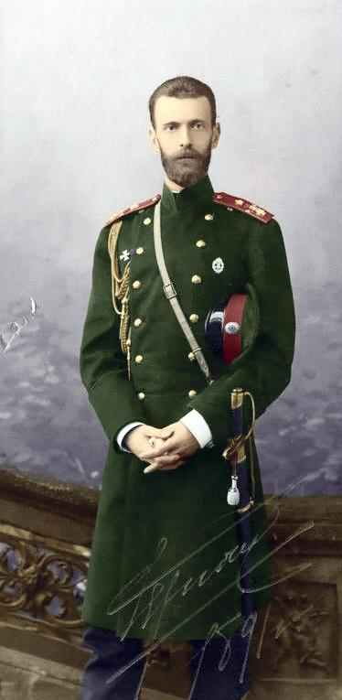
Придворный чиновник генерал А. А. Мосолов описывает его внешность: Очень высокого роста, весьма породистой красоты и чрезвычайно элегантный, он производил впечатление исключительно холодного человека

Slide 11
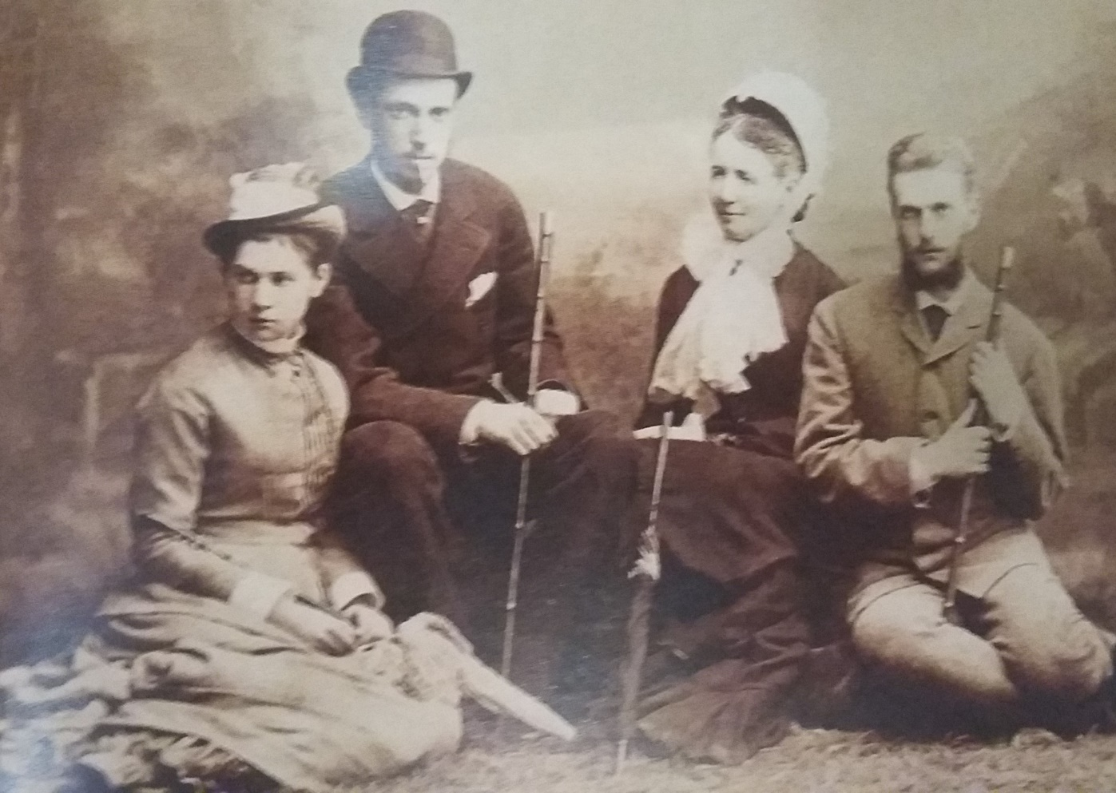
По заведенной в 19 веке традиции Великие Князья, отправлялись в путешествие по своей стране

Slide 12
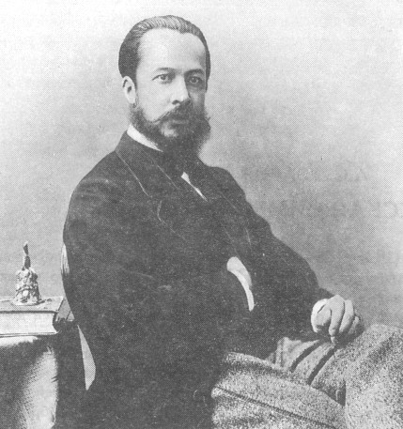
Зимой 1876 года Алексей Сергеевич Уваров прочитал курс лекций Великим Князьям по археологии

Slide 13
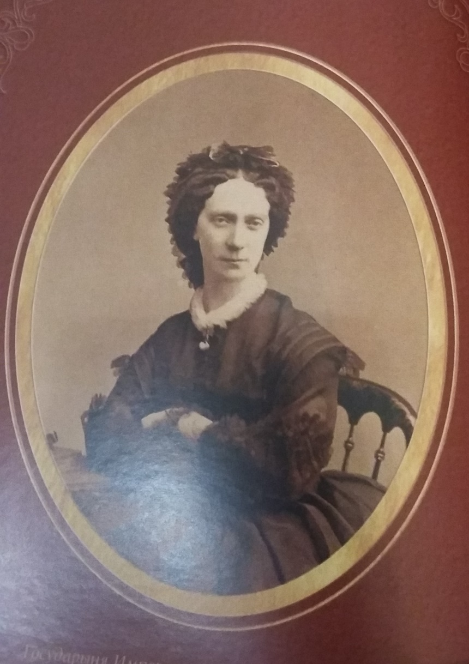
Привязанность Сергея Александровича к матери «была едва ли не самой сильной из всех его привязанностей не только в детстве, но и на протяжении всей жизни»

Slide 14
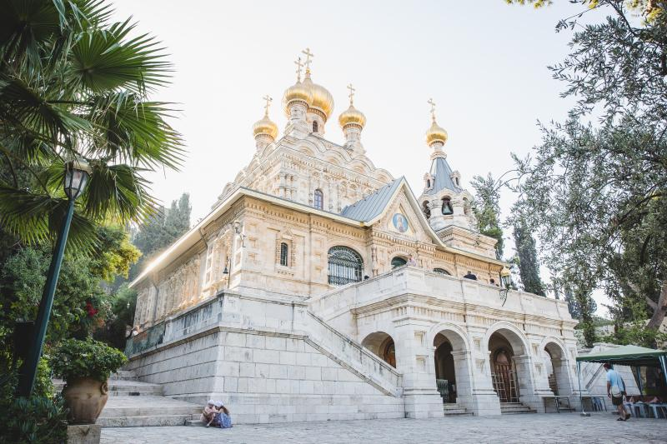
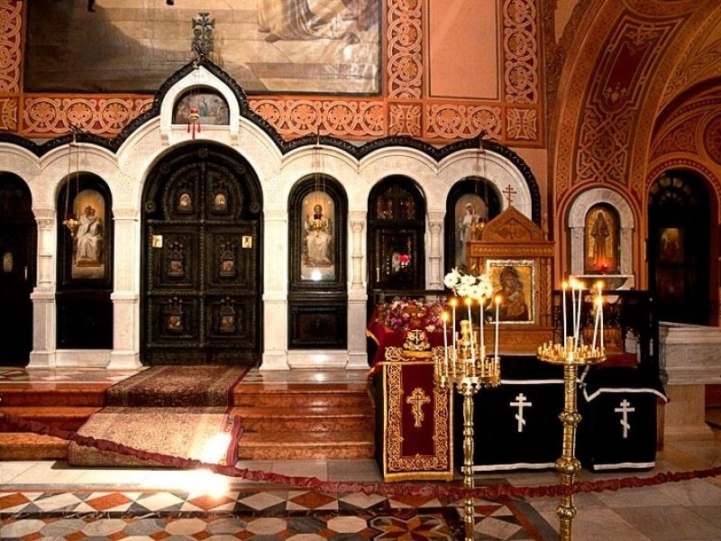
После смерти матери, императрицы Марии Александровны, в память о ней, вместе с братьями, построил храм Марии Магдалины в Гефсимании

Slide 15
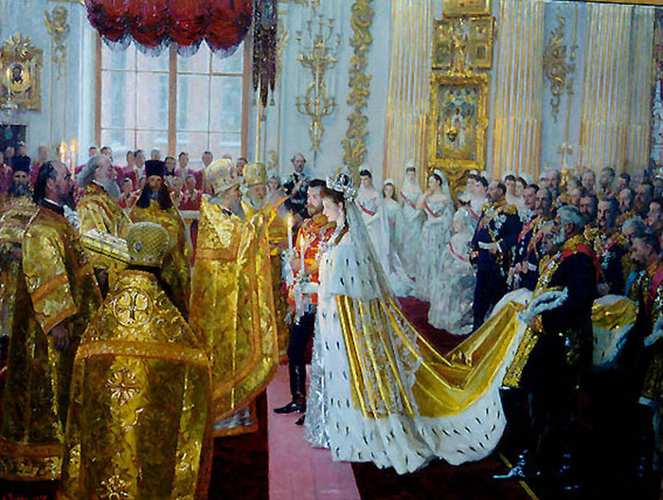
В 1883 году состоялась помолвка Великого Князя Сергея Александровича с дочерью великого Герцога Гессен –Дармштадского Людвига 4 с принцессой Елисаветой

Slide 16
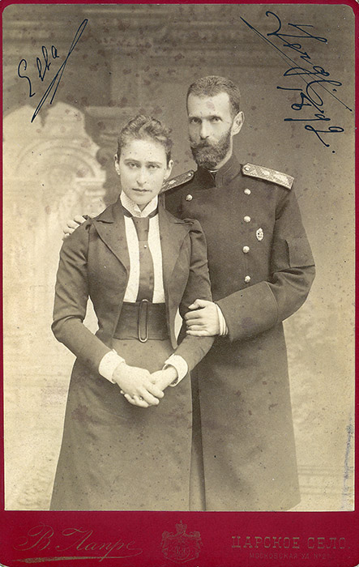
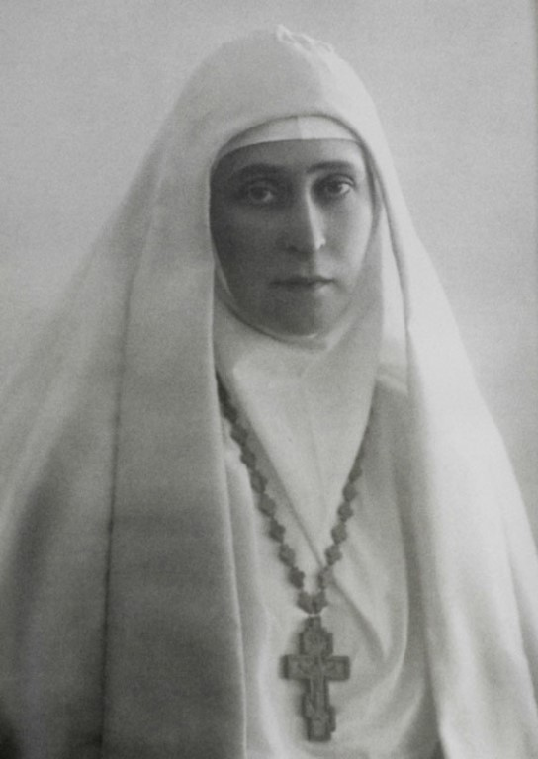
В 1891 году Великая Княгиня приняла Православие с именем Елисавета

Slide 17
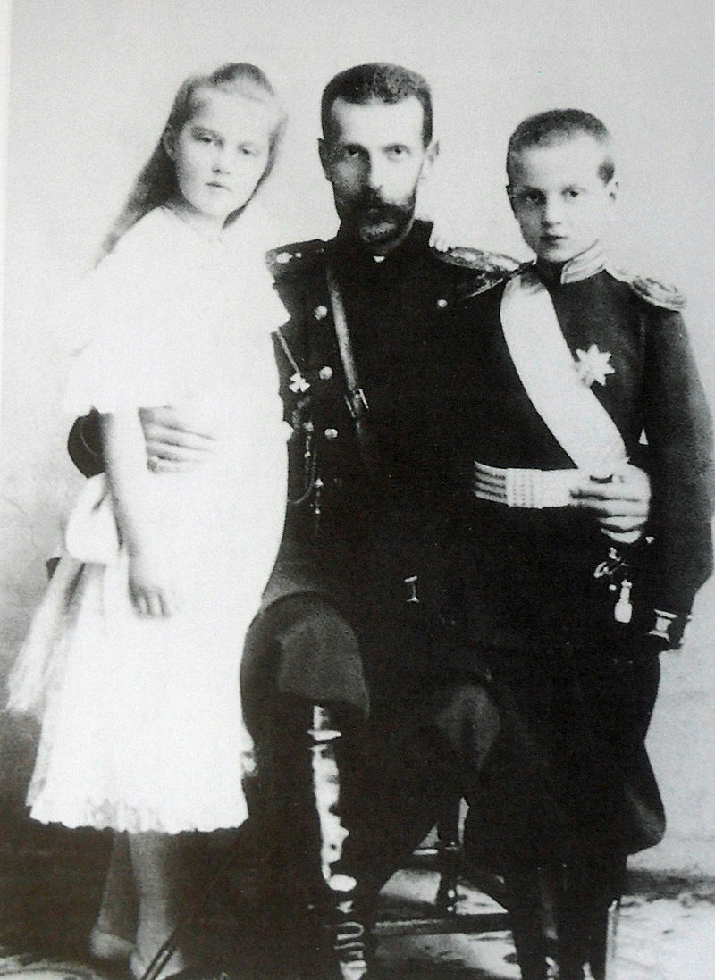
Сергей Александрович воспитывал Марию, и Дмитрия, детей родного брата Павла, жена которого умерла сразу после родов Дмитрия

Slide 18
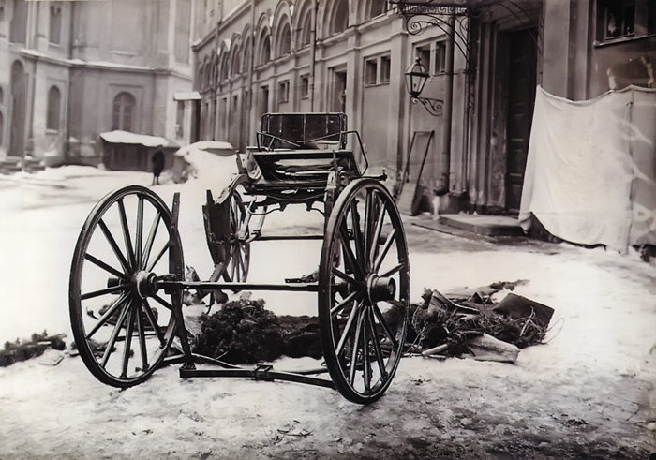
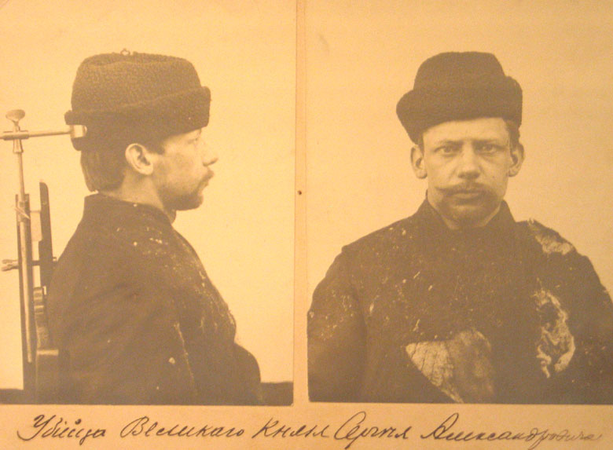
4 февраля в обычное время великий князь выехал в карете из ворот Никольской башни Кремля — и был разорван «адской машиной», брошенной террористом Иваном Каляевым.

Slide 19
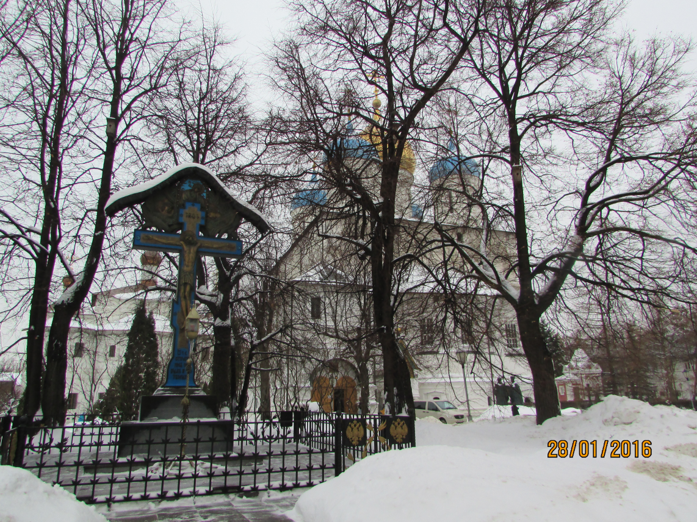
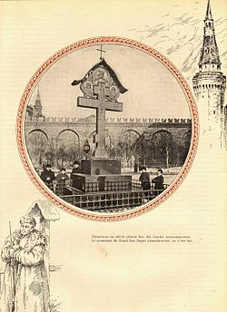
В апреле 1908 года на месте гибели князя установили памятный крест, над созданием которого работал известный художник Виктор Васнецов
В 2016 году Путин поднял вопрос о восстановлении памятника. В 2017 году памятник восстановили

Slide 20
Благодарю за внимание

